Slide 1
Într-o clasă obișnuită, există elevi care învață diferit.
Întrebarea nu este dacă sunt pregătiți ei pentru școală, ci alta.
Este școala pregătită pentru ei?

Slide 2
Observație directă în Franța, Colegiul Jules Lagneau, Metz (februarie 2024)
instituție publică, mediu urban
politici de incluziune active

Slide 3
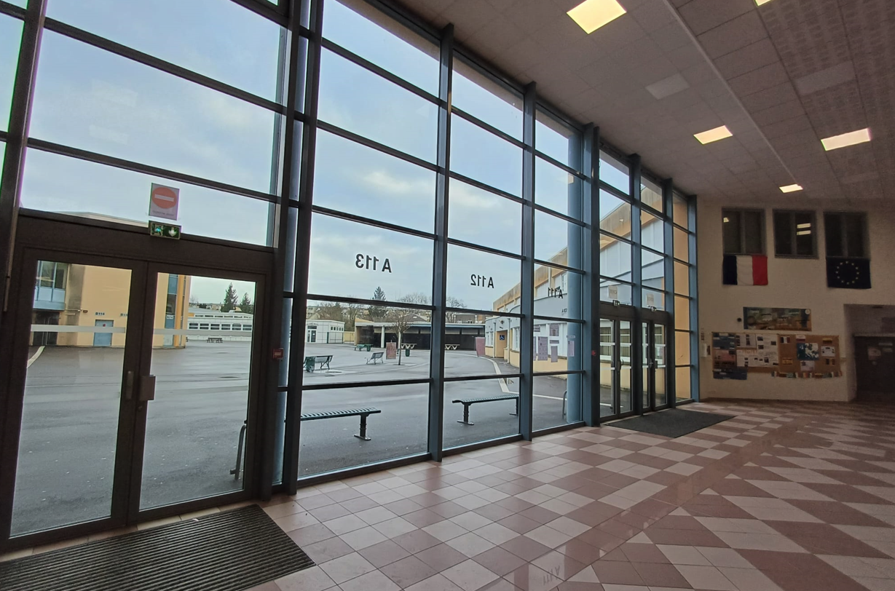
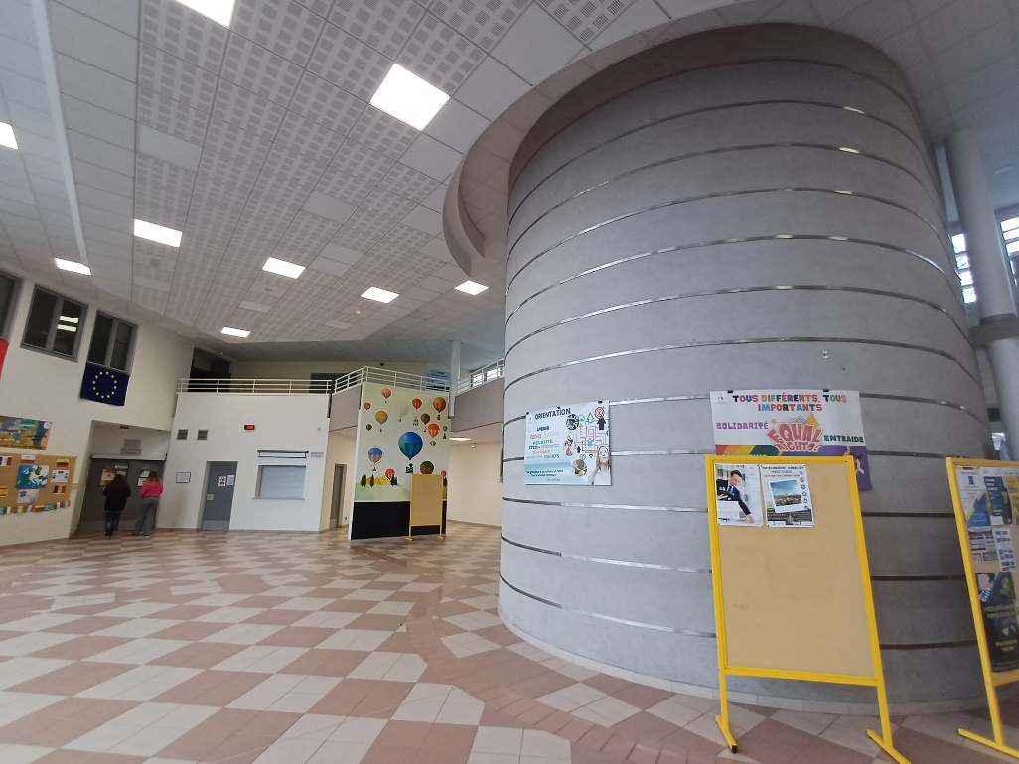

Slide 4
Nu am văzut separare. Elevii cu CES sunt în clasele obișnuite. Nu există etichetare vizibilă. Profesorii adaptează discret.
Incluziunea reală nu atrage atenția. Funcționează natural.

Slide 5
Infrastructura susține incluziunea
Spații adaptate
Clase aerisite
Resurse materiale
Personal de sprijin constant

Slide 6
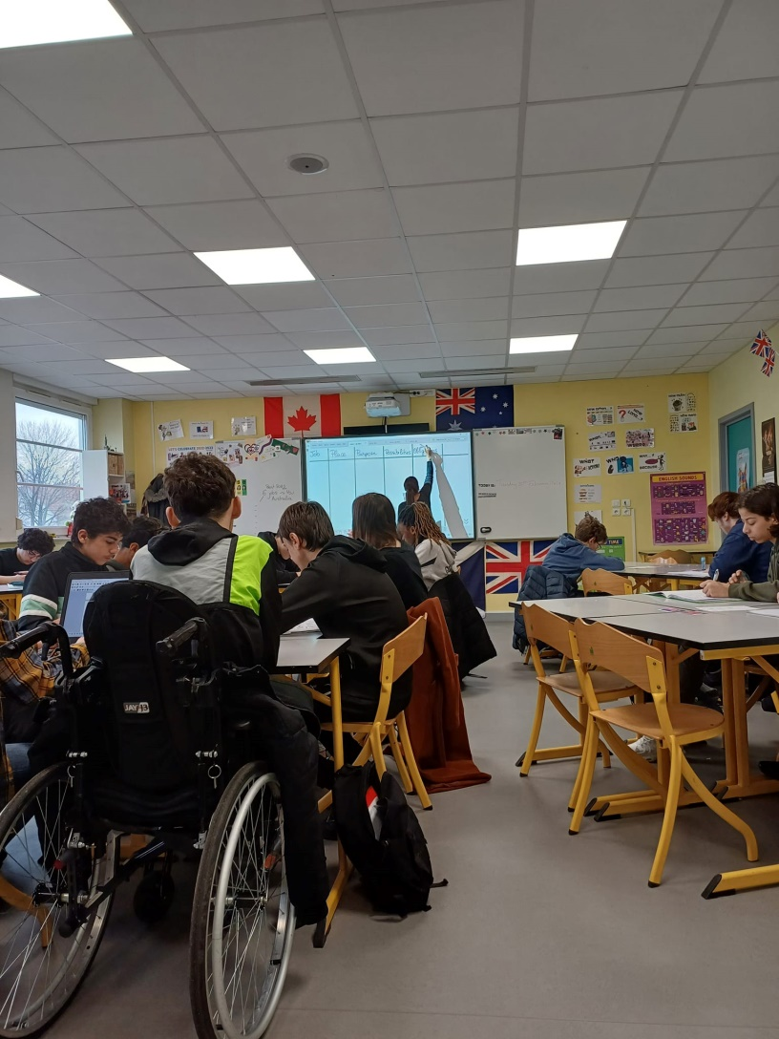
Profesorul – arhitectul incluziunii
diferențierea sarcinilor
explicații alternative
ritm flexibil
colaborare cu personal de sprijin

Slide 7
Cultura clasei contează mai mult decât pereții
sprijin între elevi
normalizarea diferențelor
lipsa stigmatizării
empatia nu e predată, e trăită
o clasă incluzivă devine o micro-societate sănătoasă Incluziunea nu se predă. Se modelează.

Slide 8
Ce face sistemul să funcționeze?
politici clare
regulamente aplicate
formare continuă a cadrelor
colaborare profesori – consilieri – familie

Slide 9
Cea mai periculoasă idee este:
Nu putem face incluziune pentru că nu avem condiții.

Slide 10
Provocări reale
presiunea curriculară
timp limitat
epuizarea profesorilor
adaptare constantă
Incluziunea nu este ușoară. Dar excluderea este mai costisitoare.

Slide 11
Ce putem aplica în școlile noastre?
Incluziunea începe cu mentalitatea
Adaptarea nu înseamnă scăderea standardelor
Elevii învață empatia prin experiență directă

Slide 12
Ce am făcut, concret, după această experiență?
Diseminări la nivelul profesorilor, părinților și elevilor
Activitate demonstrativă la Comisia diriginților
Elaborarea unui proiect de informare, conștientizare a nevoilor elevilor cu CES, Campania DO YOU CARE ABOUT ME? (activități consiliere colectivă la toate clasele de gimnaziu și primar) https://red.scoalaioncreanga.ro/incluziune/
Implementarea proiectului CJRAE Învața-mă și voi reuși!

Slide 13

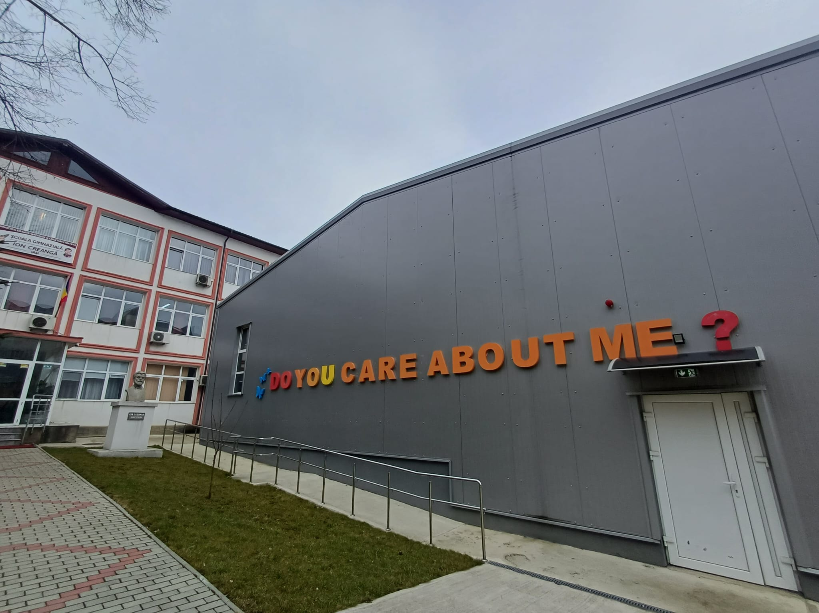

Slide 14
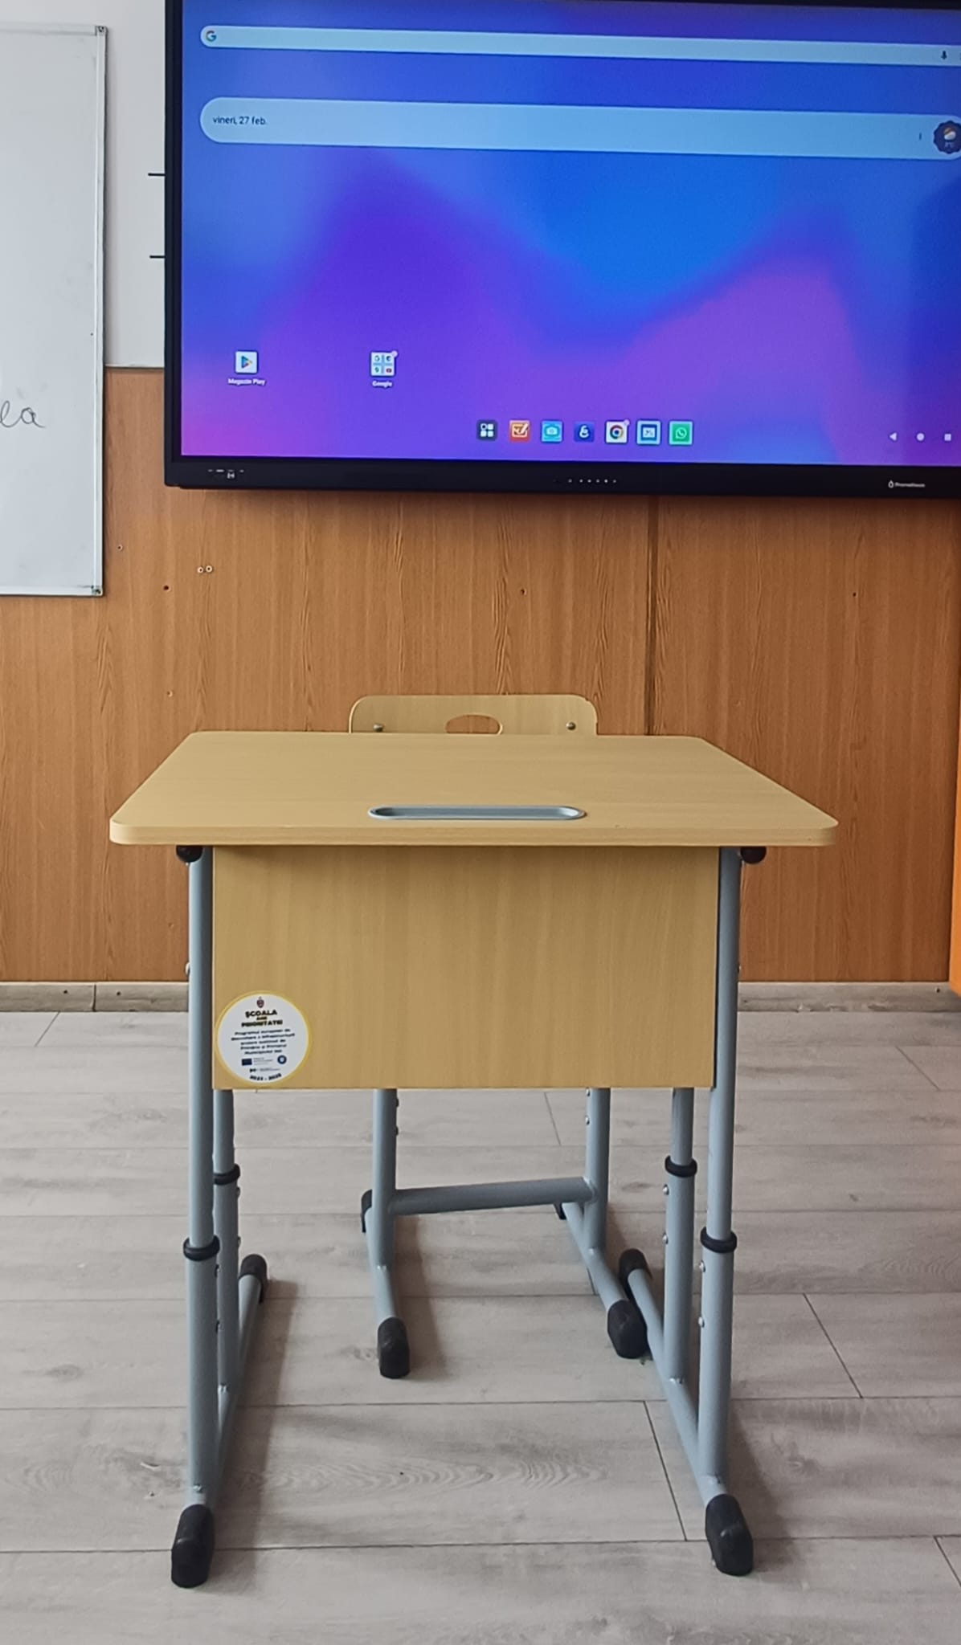
Nu sunt elevi-problemă.
Sunt elevi cu nevoi diferite.

Slide 15
Mulțumesc!
Prof. consilier școlar
Corina Bârlădeanu

